Slide 1
자료구조설계
관광지 루트 추천 알고리즘
20133659 김성재

Slide 2
CONTENTS
01
02
Solution
Implementation

Slide 3
01
Solution

Slide 4
01.
Solution
현재 : 모든 vertex 사이의 유동인구 차이를 통해 결과를 도출
문제점 : 실세계에서의 실질적인 “유동”인구라고 보기에 어렵다. 그래프 결과값 또한 원하는 결과물과 다르다.
개선점 : 각 vertex(관광지)에서 vertex의 평균 거리 안에 있는 vertex사이의 edge에만 weight 부여

Slide 5
01.
Solution
문제점 : 관광지보다 주변 상권의 유동인구가 많은 경우가 있다.
개선점 : 주변상권 유동인구 – 관광지 유동인구 = 상권 주민 으로 판단, 주변상권 유동인구는 관광지 유동인구에 영향을 미치지 않는다.

Slide 6
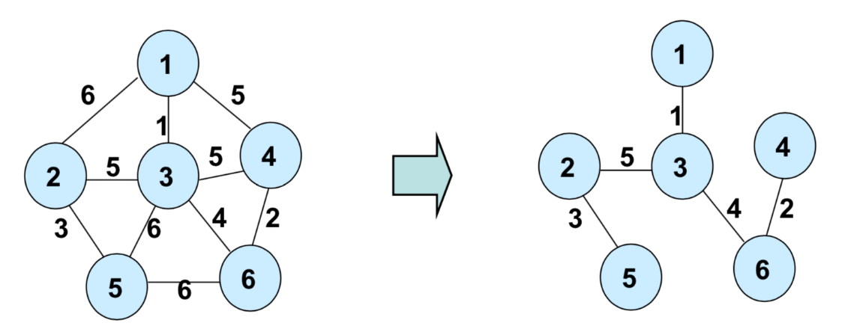
01.
Solution
Minimum Spanning Tree(MST)
(Kruskal algorithm)

Slide 7


02.
Implementation
platform
위치를 기반한 그래프이기 때문에 구글 지도를 통한 GUI가 가장 명확하고 올바른 시각화를 제공

Slide 8
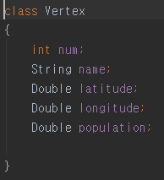
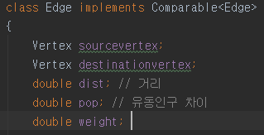
02.
Implementation

Slide 9
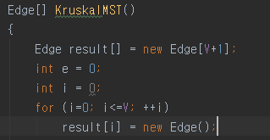


02.
Implementation

Slide 10
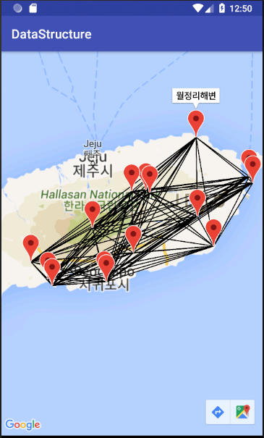
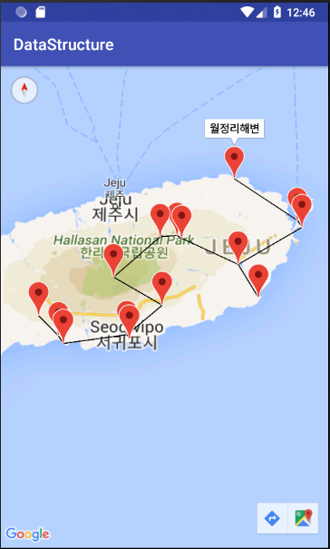
02.
Implementation
기본
거리

Slide 11
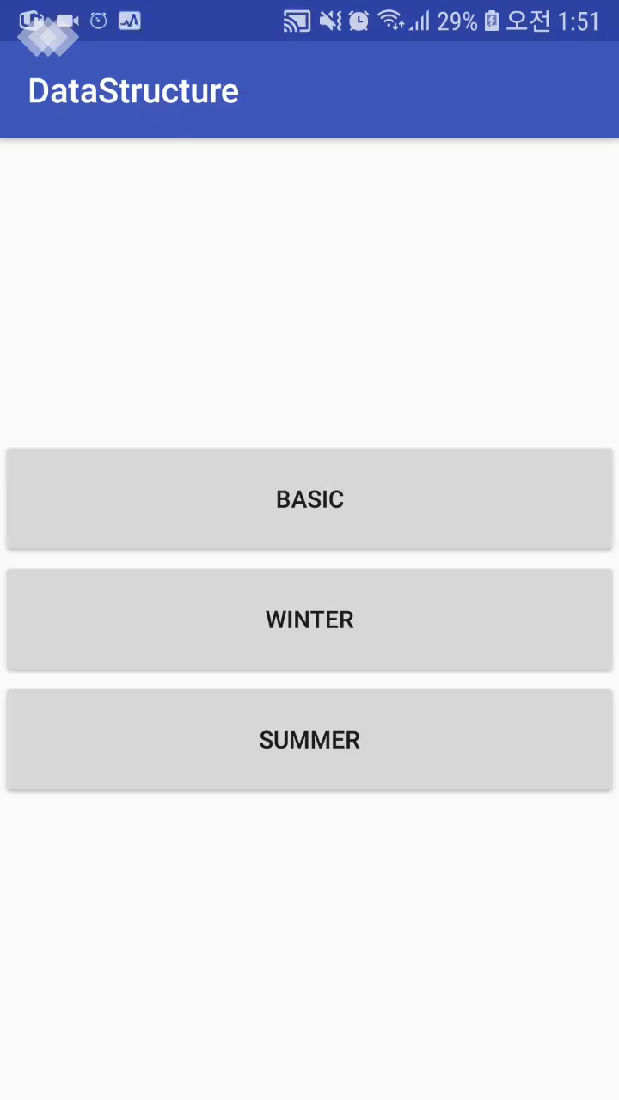

Slide 12
Thank you
감사합니다.

